Slide 1
RIZIKÁ INFORMAČNÝCH TECHNOLÓGIÍ
Marián Opiela II.E

Slide 2
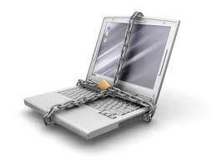
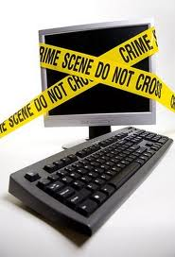
Obsah
Úvod
Obsah
Počítačová kriminalita
Softvérové pirátstvo
Detekovanie a prevencia proti vírusom
Počítačové vírusy
Pojmy
Zdroje
Koniec

Slide 3
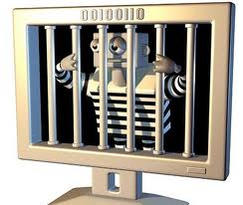
Počítačová kriminalita
trestné činy zamerané proti počítačom ako aj trestné činy páchané pomocou počítača.
Druhy:
útok na počítač, program, údaje, komunikačné zariadenie
neoprávnené užívanie počítača alebo komunikačného zariadenia
neoprávnený prístup k údajom, získanie utajovaných informácií (počítačová špionáž) alebo iných informácií o osobách, činnosti a pod.
krádež počítača, programu, údajov, komunikačného zariadenia
zmena v programoch a údajoch (okrajovo i v technickom zapojení počítača resp. komunikačného zariadenia)
zneužívanie počítačových prostriedkov k páchaniu inej trestnej činnosti
podvody páchané v súvislosti s výpočtovou technikou
šírenie poplašných správ

Slide 4
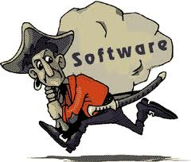
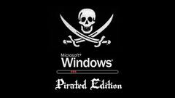
Softvérové pirátstvo - warez
je používanie, šírenie a vytváranie prostriedkov na odstránenie ochranných prvkov slúžiacich na chránenie autorských diel alebo používanie a šírenie takto upravených autorských diel, s ktorými je nakladané v rozpore s autorským právom.
Druhy:
aplikácie
cracky
keys/key generators (skrátene keygens) - inštalačné a registračné kľúče
games – počítačové hry
movies – filmy
music/mp3 – hudba
E-Books/Tutorialy – knihy

Slide 5
Detekovanie a prevencia proti vírusom
Softvérová ochrana je realizovaná antivírovými programami.
Služby, ktoré antivírové programy poskytujú možno rozdeliť do troch skupín:
Konkrétne antivírové techniky
Všeobecné antivírové techniky
Bezpečnostná ochrana

Slide 6
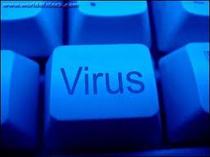
Počítačové vírusy
Počítačový vírus je malý softvérový program, ktorý sa šíri medzi počítačmi a ovplyvňuje ich činnosť. Počítačový vírus môže poškodiť alebo odstrániť údaje z počítača, použiť e-mailový program na vlastné šírenie do iných počítačov alebo dokonca vymazať všetky údaje na pevnom disku.
Počítačové vírusy sa najjednoduchšie šíria prostredníctvom príloh v e-mailových správach alebo cez správy posielané formou okamžitých správ. Preto nesmiete otvárať prílohy e-mailových správ odoslaných neznámymi osobami alebo prílohy, ktoré nie sú očakávané. Počítačové vírusy môžu byť zamaskované v zábavných obrázkoch, pohľadniciach, zvukových súboroch alebo videosúboroch. Počítačové vírusy sa šíria aj pri preberaní súborov z Internetu. Môžu sa skrývať v pirátskom softvéri alebo iných súboroch či programoch, ktoré preberáte.

Slide 7
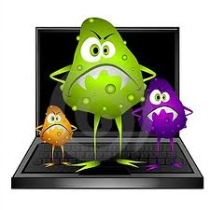
Delenie vírusov
1. deštruktívne
2. nedeštruktívne
podľa umiestnenia v pamäti:
1. nerezidentné
2. rezidentné
podľa cieľa infekcie:
1. bootovacie
2. súborové - predlžujúce, prepisujúce, adresárové, multipartitné

Slide 8
Pojmy
Malware - (malicious software) - kompletné označenie všetkého škodlivého softvéru.
Spyware - program, ktorý využíva internet k odosielaniu údajov z počítača bez vedomia jeho užívateľa.
Adware - program, ktorý znepríjemňuje prácu počítačovou reklamou.

Slide 9
Pojmy
SPAM - nevyžiadaná a hromadne rozosielaná správa prakticky rovnakého obsahu.
Dialer - program, ktorý zmení spôsob prístupu na internet prostredníctvom modemu.
Pop-up - je vizuálny element grafického užívateľského rozhrania niektorých počítačových programov.

Slide 10
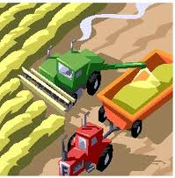
Pojmy
Hijacker - forma malware-u, ktorá nahrádza existujúcu domovskú stránku prehliadača, chybovú stránku alebo vyhľadávač svojou vlastnou stránkou.
Phishing (rybárčenie) - správy, ktoré Vás pod určitou zámienkou nabádajú ku zmene osobných údajov, odkaz však nesmeruje na stránku banky, ale na jej dokonalú napodobeninu.
Pharming (farmárčenie) - najzákernejší spôsob, ktorým Vás hacker môže pripraviť o vaše úspory. Táto metóda spočíva v presmerovaní názvu www stránky na inú adresu.

Slide 11
Pojmy
Trojský kôň - na rozdiel od ostatných vírusov užívateľ vie, že tento program spúšťa, ale nevie o jeho skrytých funkciách. Funguje ako užitočný program, avšak robí aj ďalšie činnosti, o ktorých užívateľ nemá ani tušenie.
Červ - šíri sa medzi počítačmi podobne ako vírus, nevkladá sa ale do iných programov, ale do samostatných súborov.

Slide 12
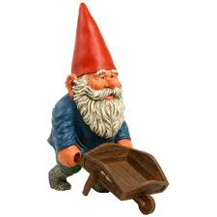
Pojmy
Softwaroví trpaslíci - podobne ako rozprávkoví, neškodia ba ani nevhodne nežartujú. Cieľom ich existencie je spríjemniť užívateľovi aspoň niektoré momenty pri práci s počítačom, poskytnúť dobrú radu alebo službu. Trpaslíci sa nerozmnožujú, treba ich do počítača nasadiť. Pokiaľ nie sú príliš vtieraví, nepotrebujeme proti nim žiadne prostriedky.

Slide 13
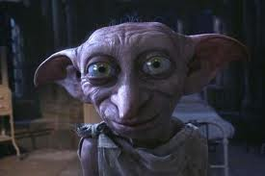
Pojmy
Škriatok- nie je tak mierumilovný ako trpaslík, ale ani tak zákerný ako vírus. Existuje preto, aby si urobil z užívateľa vtip, recesiu, aby ho trochu podpichol alebo urobil nejakú drobnú neplechu. Iba v krajnom prípade, ak s ním užívateľ odmieta vychádzať po dobrom, môže mu niečo vyviesť. Môžu pekne vystrašiť užívateľa.

Slide 14
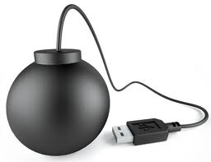
Pojmy
Bomby – najstaršie infiltračné prostriedky. Bomby sú súčasne základnými prostriedkami počítačovej kriminality. Časovaná (alebo logická) bomba je kus kódu, ktorý páchateľ vpraví do programu alebo do operačného systému, ktorý vybral ako cieľ útoku. Po uplynutí nejakého času alebo splnení nejakej podmienky (napríklad výpočet polročných odmien) spôsobí kód bomby nejakú deštruktívnu akciu: znehodnotenie programu, vymazanie dát, likvidáciu operačného systému.

Slide 15
Zdroje
http://sk.wikipedia.org/wiki/Počítačová_kriminalita
http://druhatema.meu.zoznam.sk/
http://pcinfo.szm.com/inf/virusy.htm
http://referaty.atlas.sk/ostatne/informatika/25505/
http://images.google.sk

Slide 16
KONIEC
Ďakujem za pozornosť ☺

